Slide 1
Welcome to
*Switch
스위치 오리엔테이션
*Switch OT
@30116 여준호

Slide 2
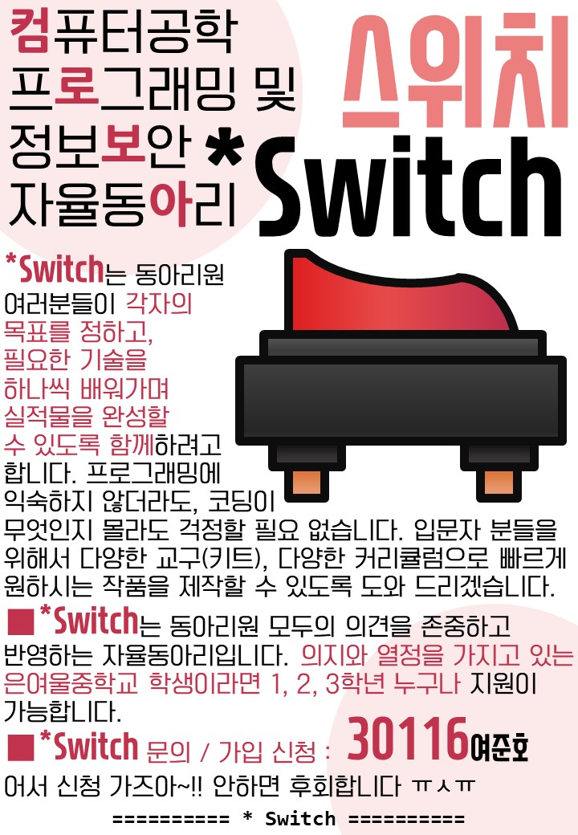

아마 대부분은
이 이쁘고 핑크핑크한
포스터를 보고 왔겠죠??
저희 학교에서 가장 예쁜
자율동아리 포스터였음을
자신할 수 있습니다.

Slide 3


0x01
환영합니다!
*구글에서 그나마 안 중2병스러운 이미지를 가져와 보았습니다.
(프로그래밍)
(정보보안)

Slide 4


0x01
환영합니다!
*사실 중2병 짤을 저만 볼 수는 없기에... 좋은 건 나눠야죠^^7
(프로그래밍)
(정보보안)

Slide 5
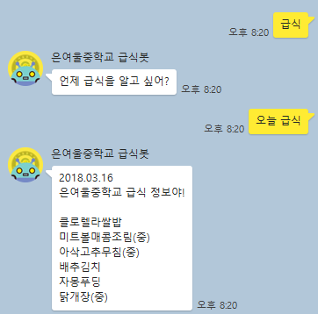
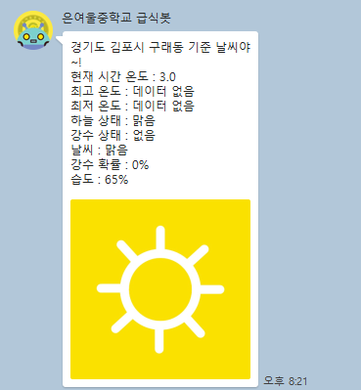



0x02
나를 소개합니다
2. 날씨정보
1. 학교급식
파싱 => 출력
은여울중학교 급식봇
카카오톡 플러스친구 검색 또는
@silvermeal 아이디로 친구추가

Slide 6
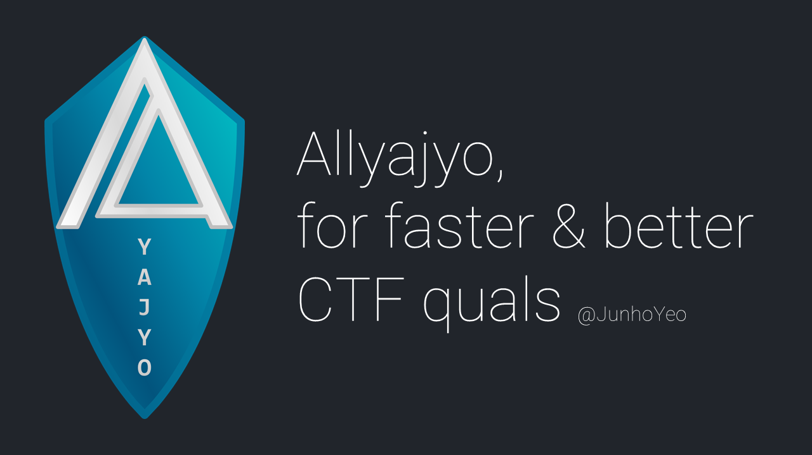
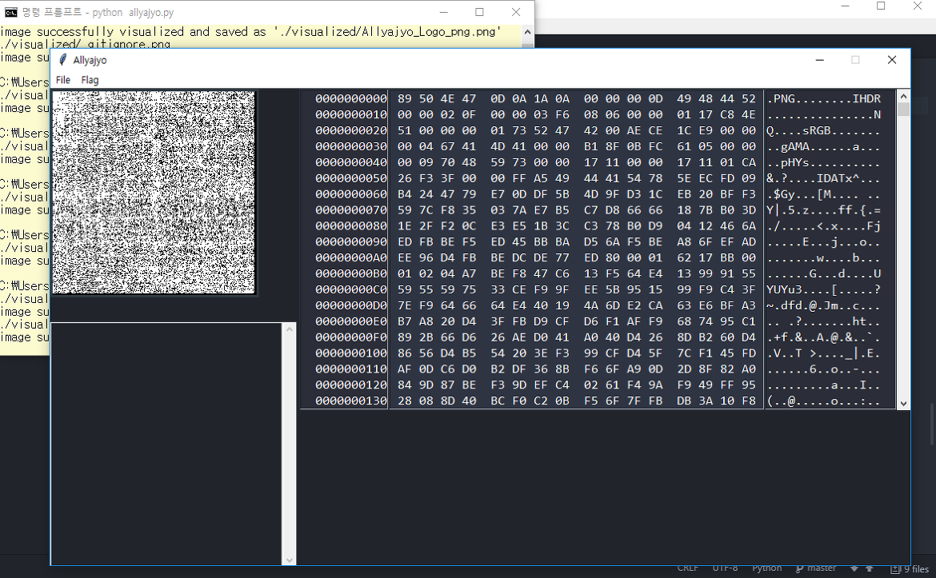
0x02
나를 소개합니다

Slide 7

0x03
그래서 머하려고
*우리 동아리는 크게 이렇게 운영될 것이라고 말할 수 있어요~
목표설정
(개발하고 싶은 결과물 정하기)
필요한 기술을 알아보면서
조금씩 만들기
개발하면서 중간중간
서로 피드백, 발표, 공부 내용 정리
우와 완성이드아~!
*정보보안은 이쯤
중간중간 다루는걸루~

Slide 8
0x04
가장 흔한 질문
“활동 시간” (그냥 다 모일 때 빼고 편할때 저 불러서 오삼요~ 셤기간 ㄴㄴ)

Slide 9
0x05
뭐튼 그래서
가장 중요한 것?
목표 설정
“내가 만들고 싶은 프로그램은?”
“내가 동아리에서 해보고 싶은 것은?”
=> 어려워 보여도 차근차근 구현해 보면 금방 해요

Slide 10
0x06
뭐튼 그래서 22
지금 당장
해봅시다^^7
옷히끝
충성

Slide 11
0x07
예를 들어서~
하이 하이 나는 이다, 인공 지능^^;;
>> 응 안녕~!
응 나도 안녕, 이라고 해 주고 싶다 하이.
>> 뭐라는거냐
무슨 뜻인지 모름요 수고
>> ?!!!!!
무슨 뜻인지 모름요 수고
>> 종료
들어올 땐 자유지만 나갈 땐 아니란다^^;;

